Slide 2
«Про підсумки розвитку дошкільної, загальної середньої та позашкільної освіти в 2014/2015 навчальному році та пріоритетні завдання розвитку освітньої галузі на 2015/2016 навчальний рік»

Slide 3
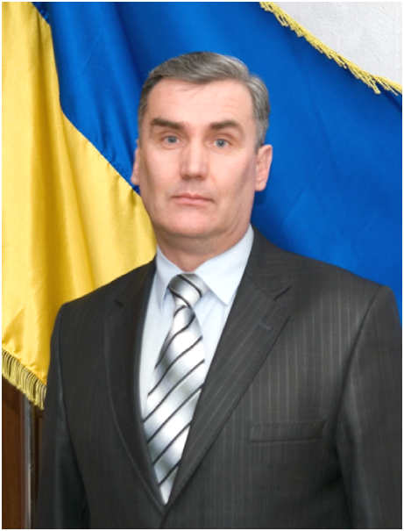
Пающик Михайло Васильович,
голова Петропавлівської районної державної адміністрації

Slide 4
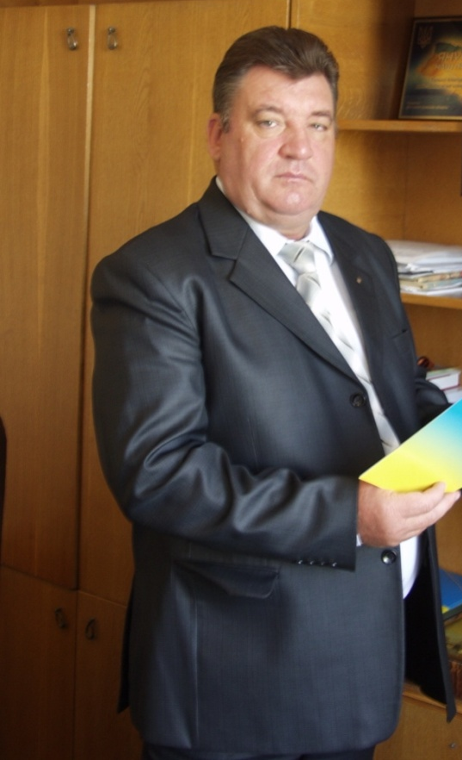
Павленко Сергій Григорович, голова Петропавлівської
районної ради

Slide 6
«Про підсумки розвитку дошкільної, загальної середньої та позашкільної освіти в 2014/2015 навчальному році та пріоритетні завдання розвитку освітньої галузі на 2015/2016 навчальний рік»

Slide 7
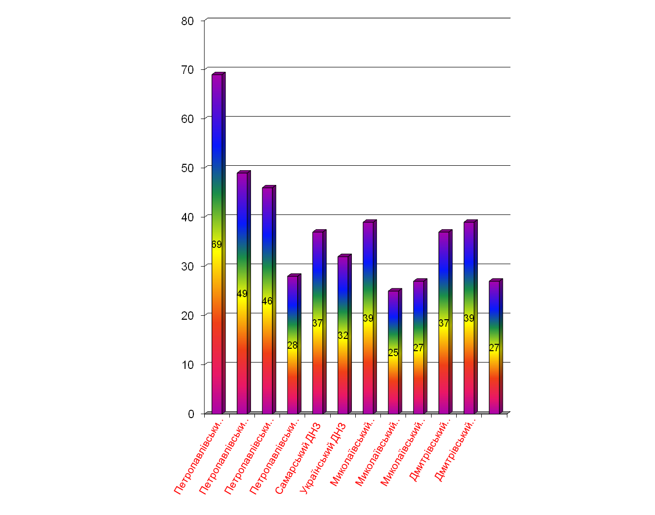
Охоплення
дітей дошкільною освітою в розрізі ДНЗ в 2015
47% по Україні
64% по області
79% по району

Slide 8
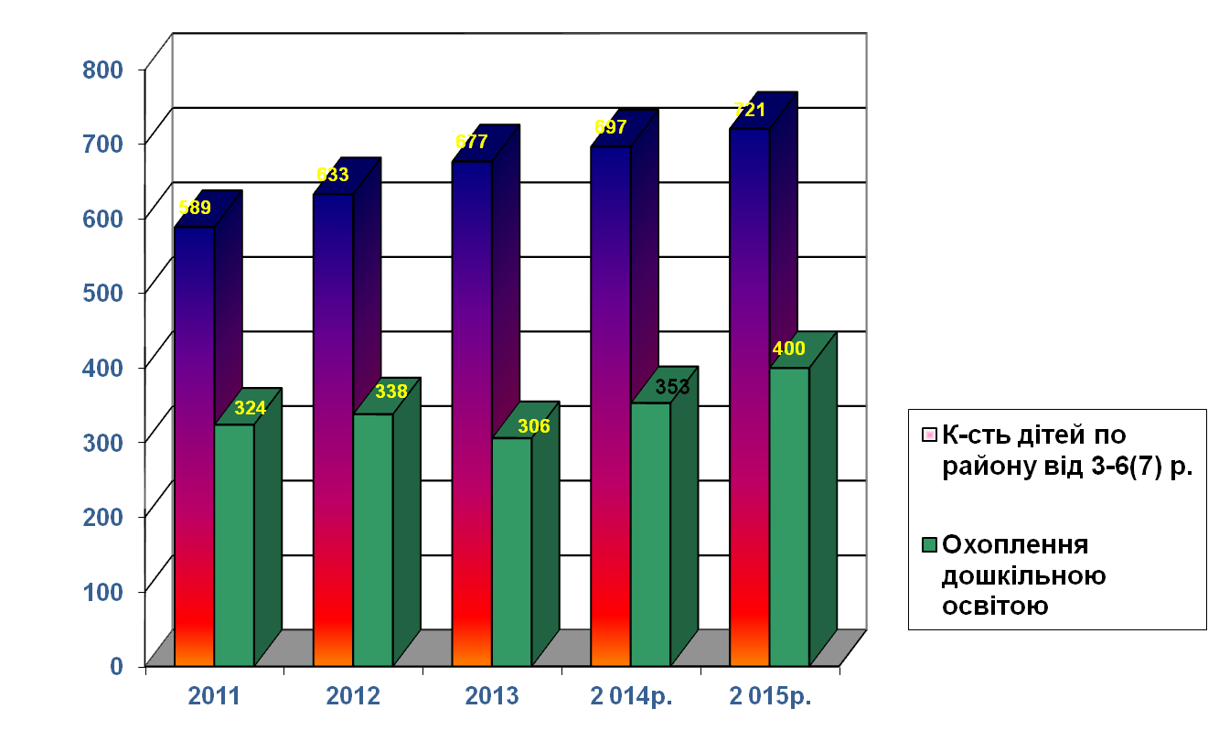
Порівняльні
показники охоплення дошкільною освітою в Петропавлівському районі

Slide 9
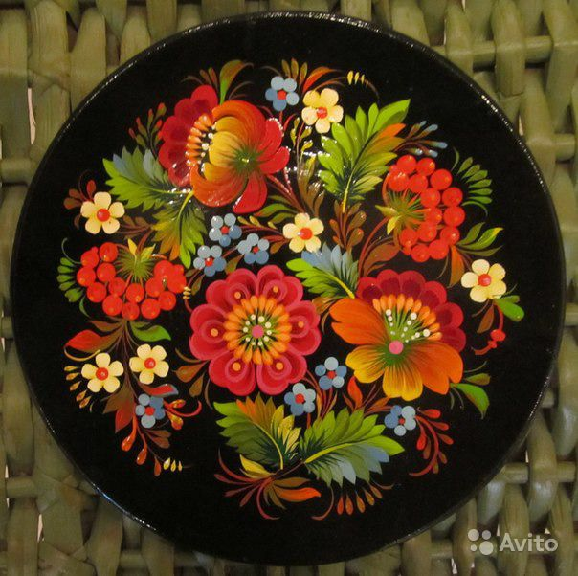
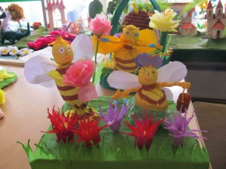
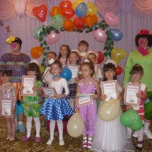
Гурткова та індивідуальна робота
Петриківка – душа народу
Пісенне кола
Джміль і бджілка
Сузір'я талановитих дошкільнят

Slide 10
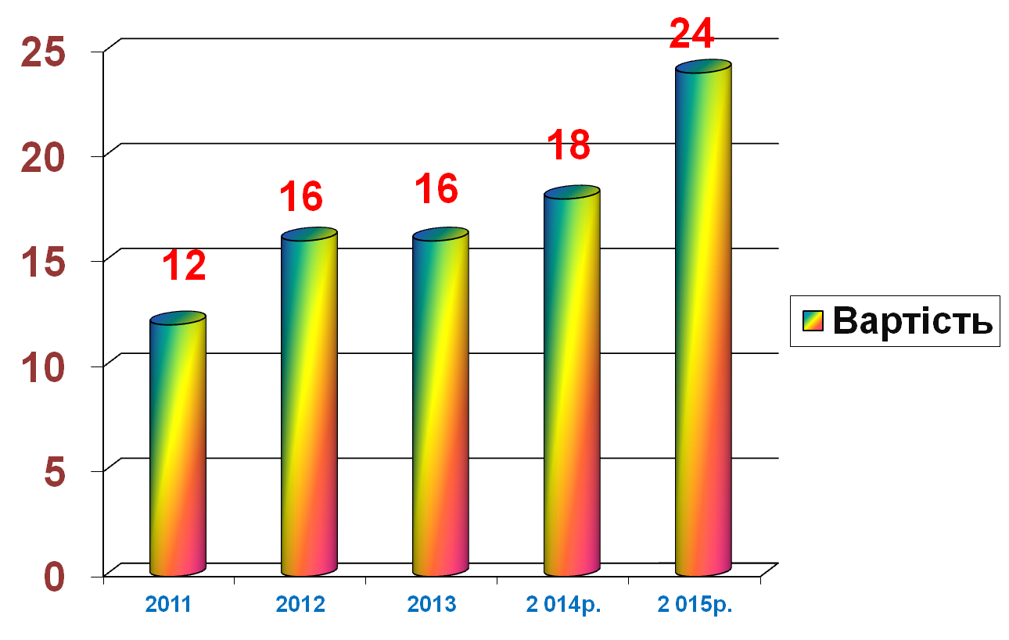
Вартість харчування дітей
в дошкільних закладах
Петропавлівського р-ну
‹#›

Slide 11
Основні завдання
щодо вирішення проблем та розвитку дошкільної освіти в районі

Slide 12
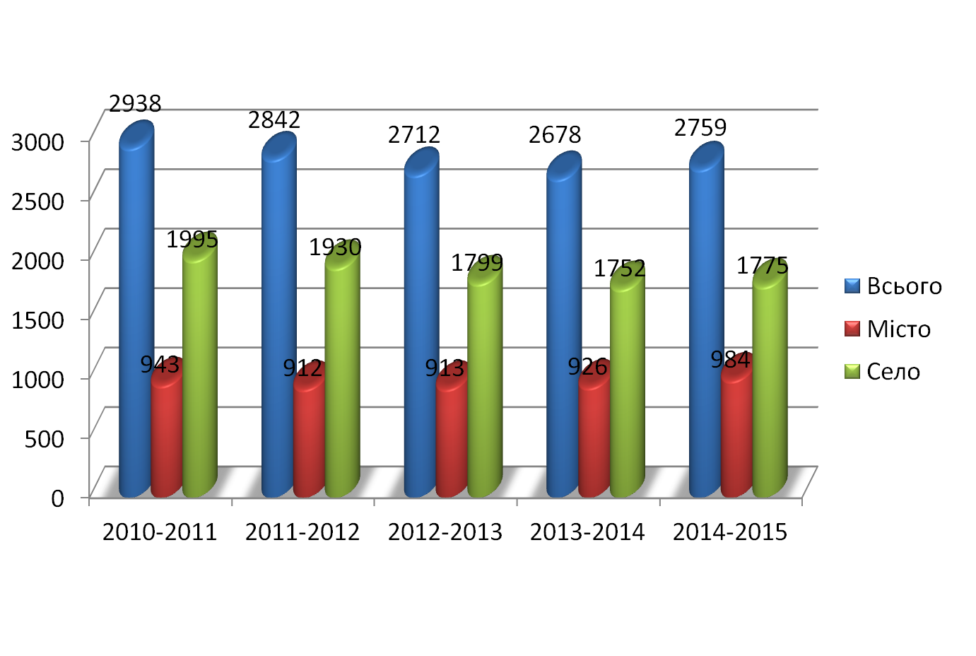
Динаміка мережі загальноосвітніх навчальних закладів

Slide 13
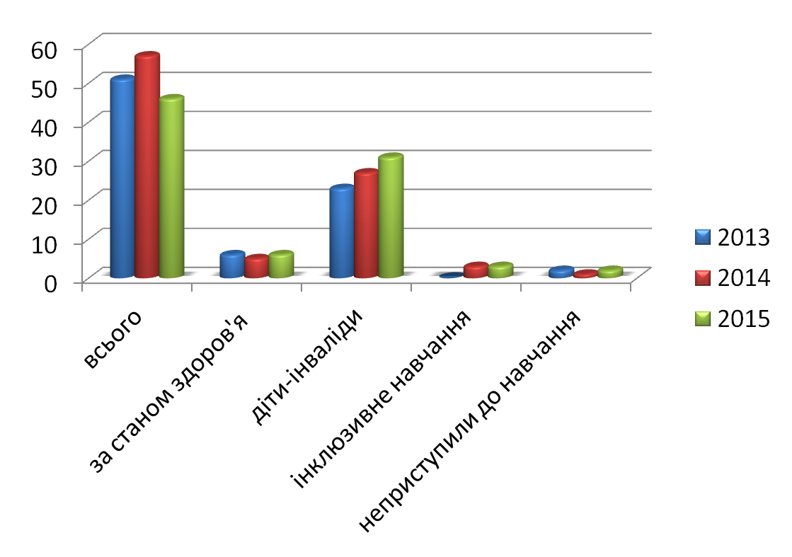
Кількість учнів
що навчаються за індивідуальною формою

Slide 14
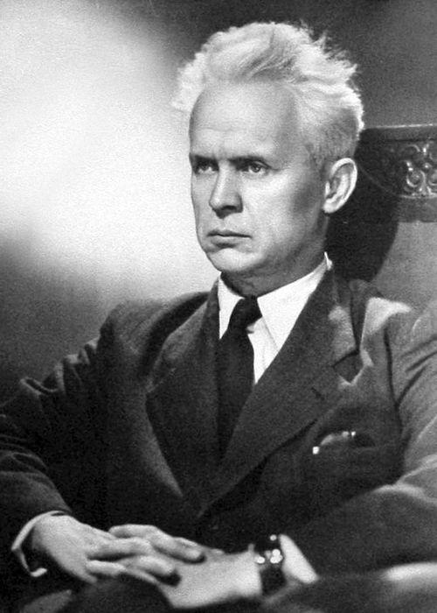
Олександр Петрович Довженко
«Нещасна наша історія і невдала географія…»

Slide 15
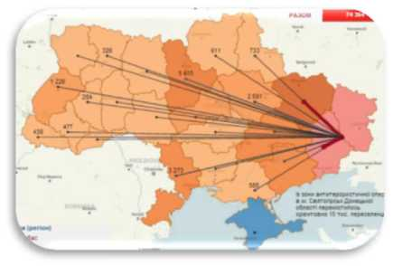
Вплив на мережу
Зовнішні чинники
Внутрішні чинники
Застаріле
законодавство
Недостатнє
фінансування
Відсутність
достовірної
статистики
Зменшення кількості дітей дошкільного та шкільного віку
Міграційні
процеси
Суспільна думка

Slide 16
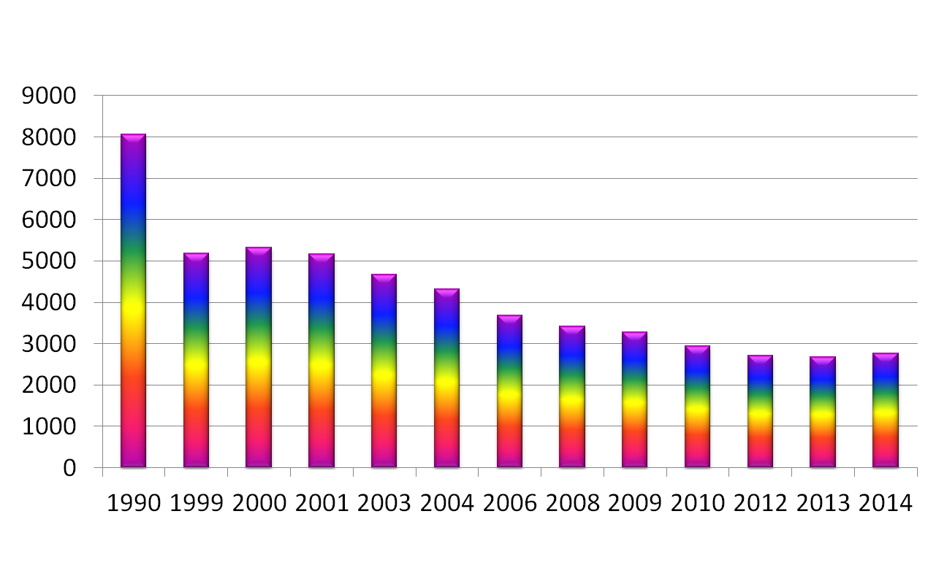
Демографічна чисельність дітей

Slide 17
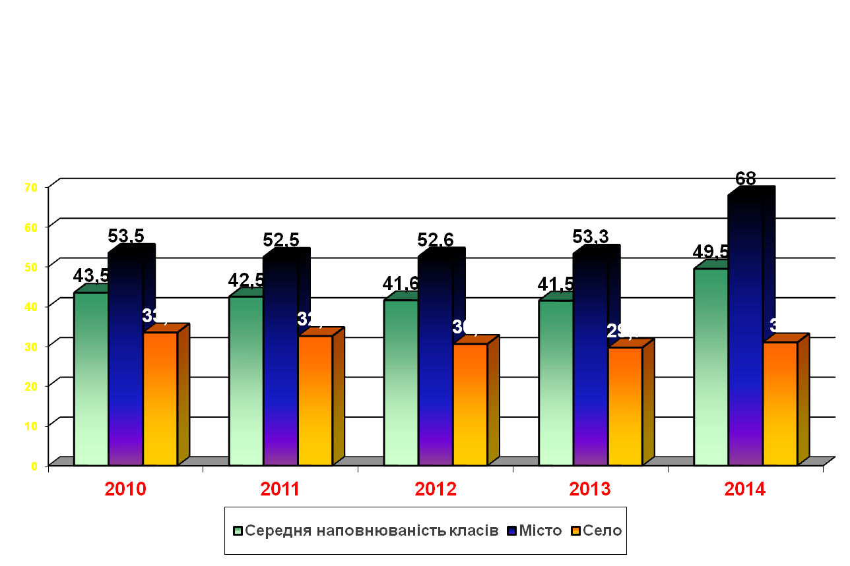
Показник середньої наповнюваності класів загальноосвітніх
навчальних закладів

Slide 18
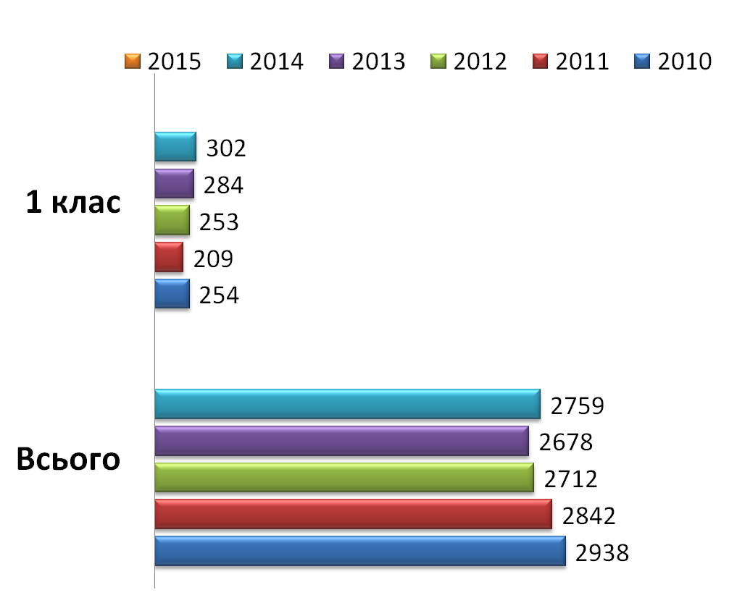
Набір учнів до 1-х класів
за 2010-2015 роки

Slide 19
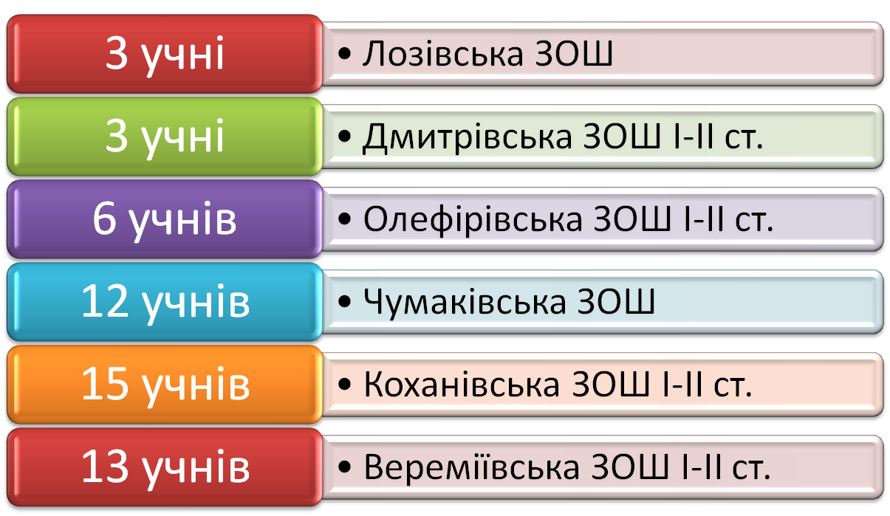
Індивідуальна форма

Slide 20
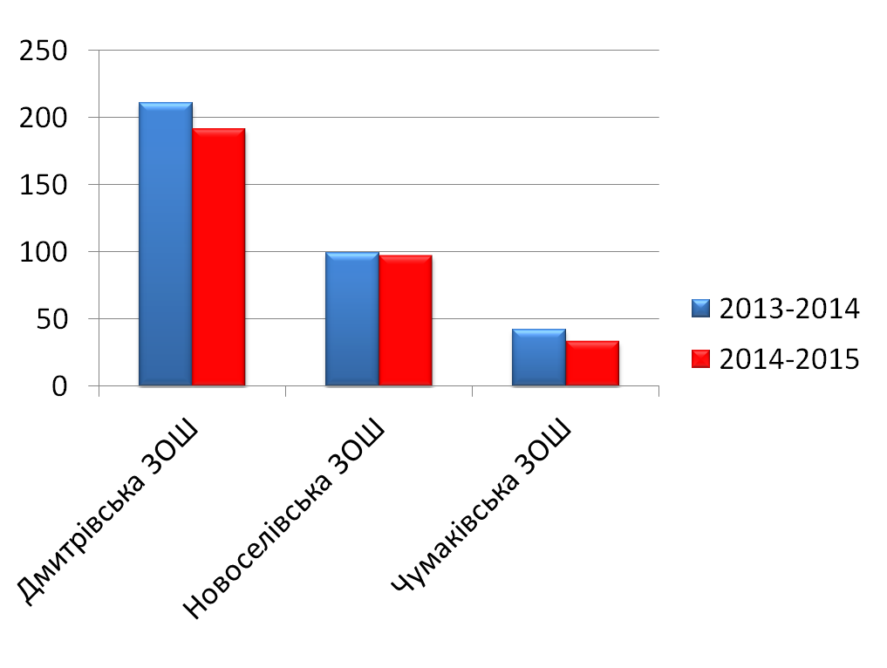
Зменшення дітей

Slide 21
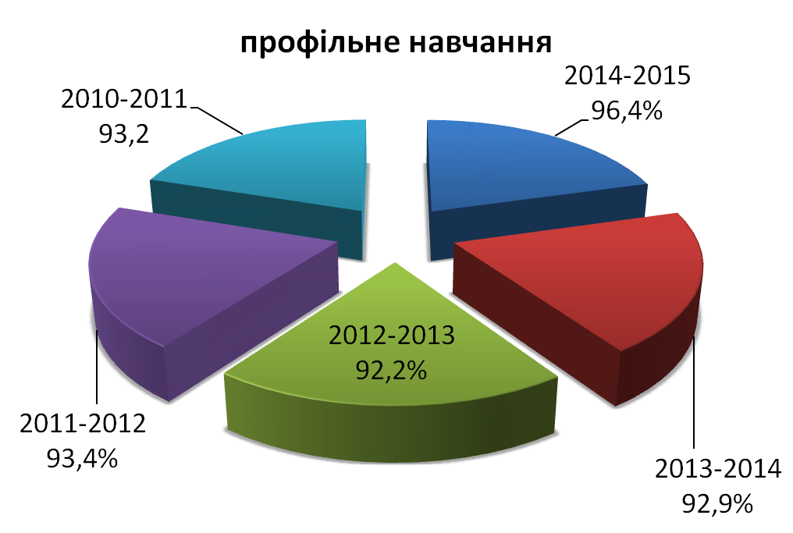
Профільне навчання в старшій школі

Slide 22
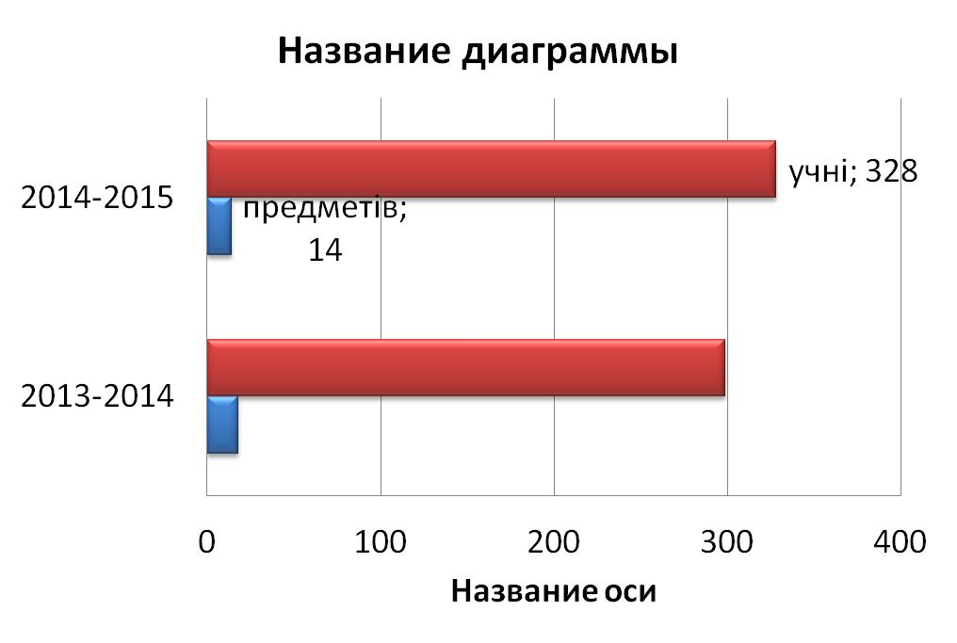
Моніторинг участі
учнів у ІІ (районному) етапі Всеукраїнських учнівських олімпіад
з базових дисциплін за 2014-2015 н.р.

Slide 23
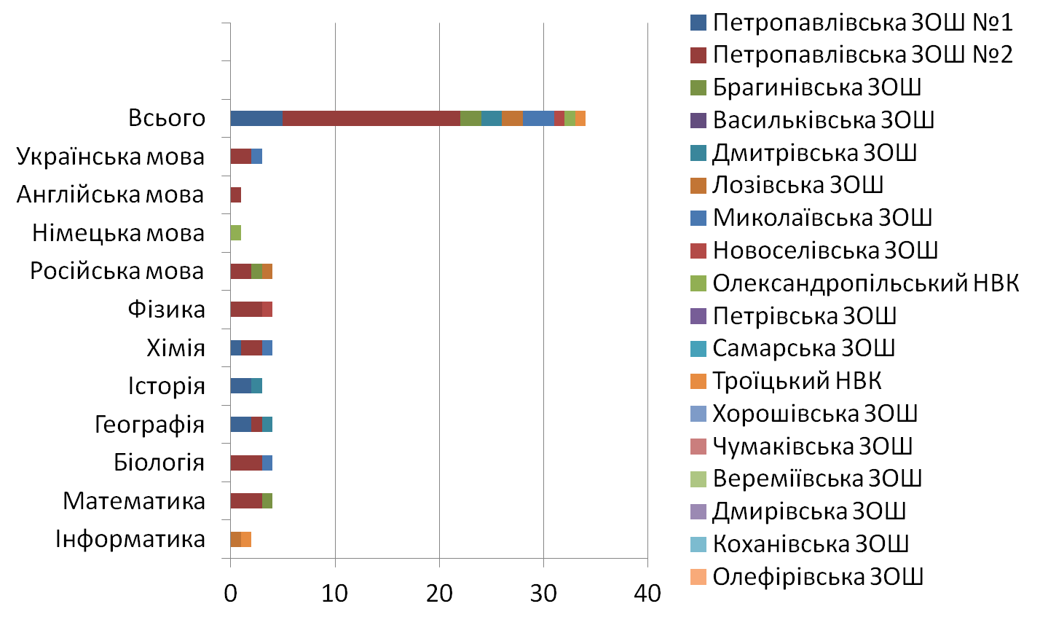
Моніторинг участі
учнів у ІІ (районному) етапі Всеукраїнських учнівських олімпіад з базових дисциплін за 2014-2015 н.р.

Slide 24
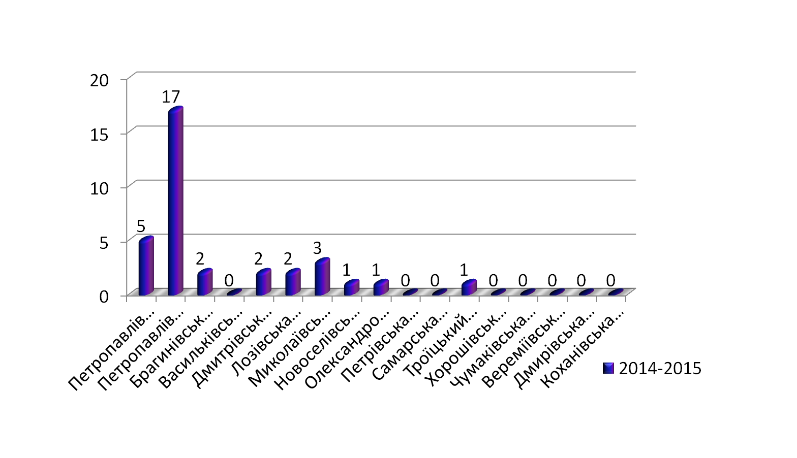
Моніторинг участі
учнів у ІІ (районному) етапі Всеукраїнських учнівських олімпіад
з базових дисциплін за 2014-2015 н.р.

Slide 25
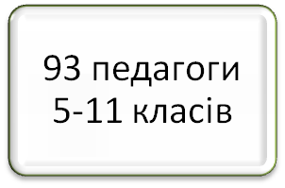
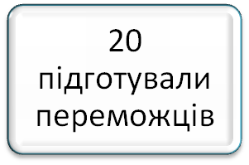
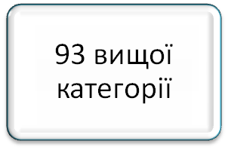
Рівень результативності

Slide 26
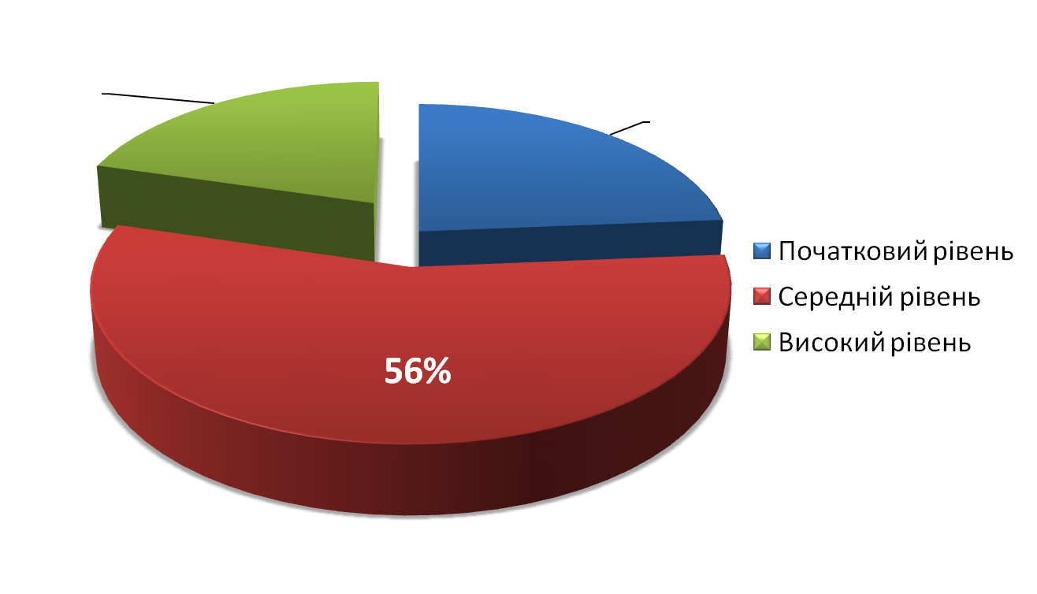
Результати ДПА
з української мови на 2014-2014 н.р

Slide 27
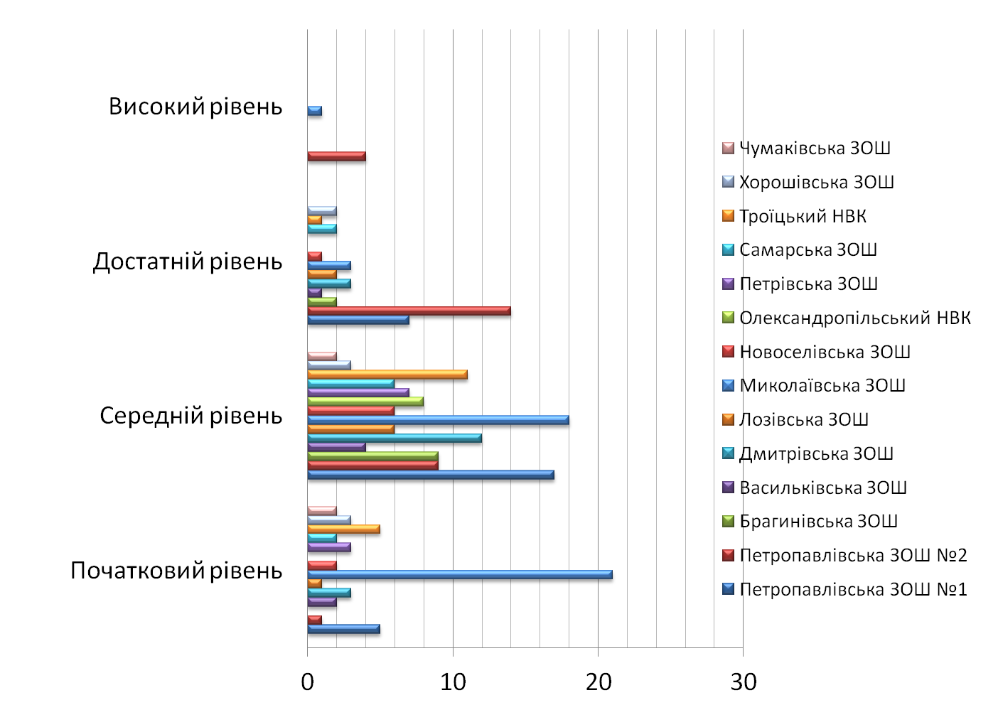
Результати державної підсумкової атестації
учнів 11-х класів за рівнями

Slide 29
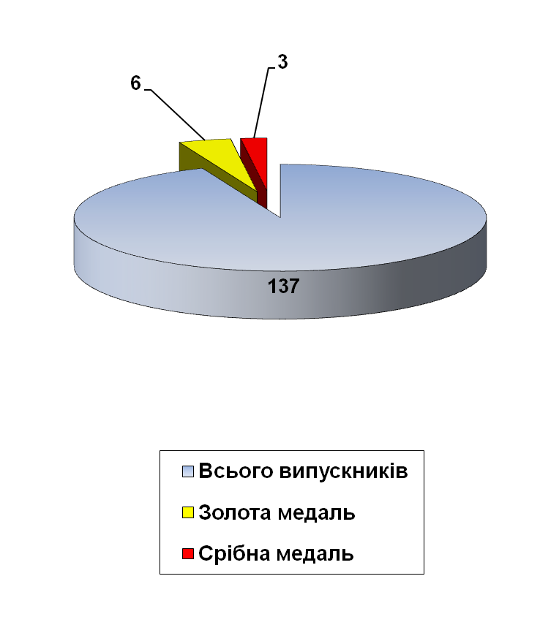
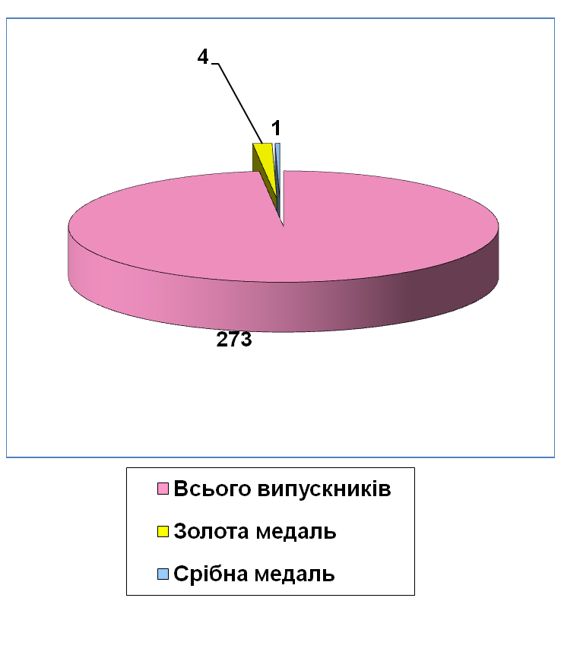
Кількість медалістів в порівнянні за
2013-2014 н.р. та 2014-2015 н.р.
2013-2014н.р. 2014-2015н.р.

Slide 30
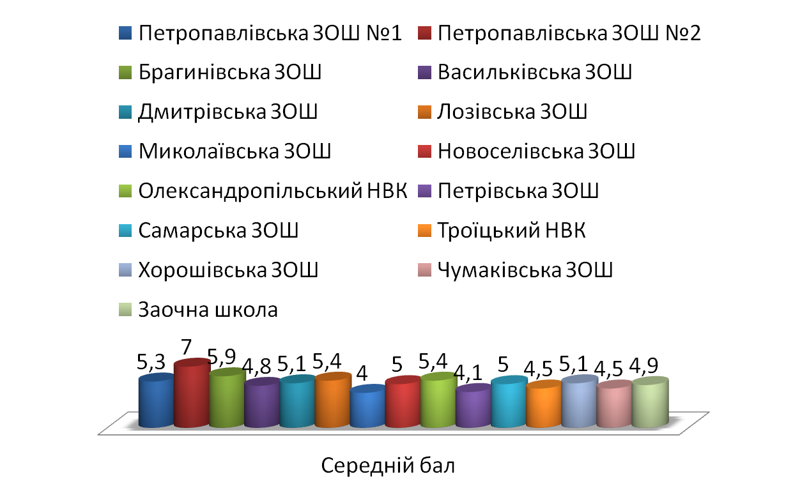
Результати державної підсумкової атестації
учнів 11-х класів
‹#›

Slide 31
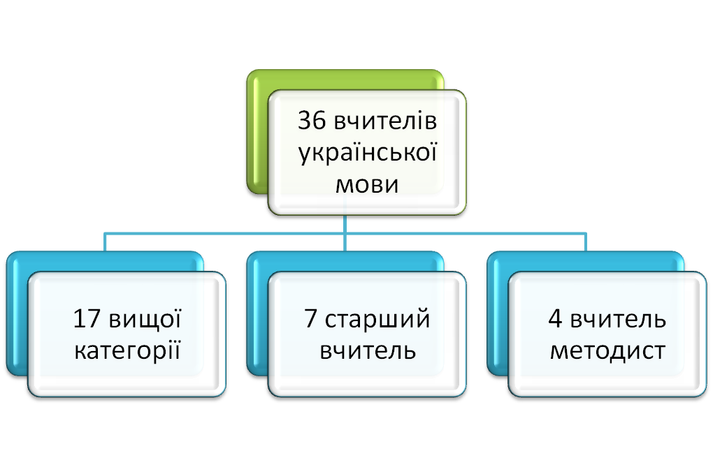
Оприлюднення результатів ДПА

Slide 32
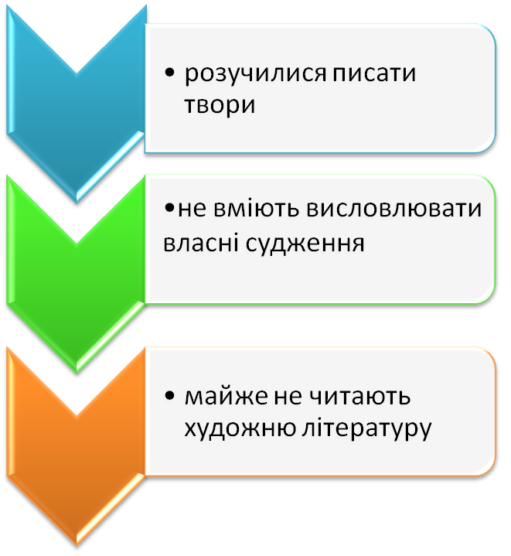
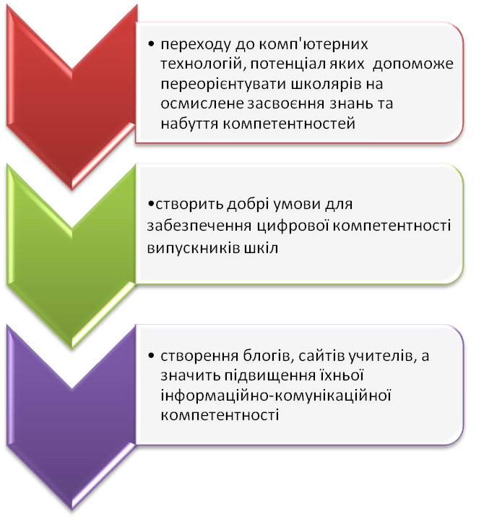
ЗНО

Slide 33
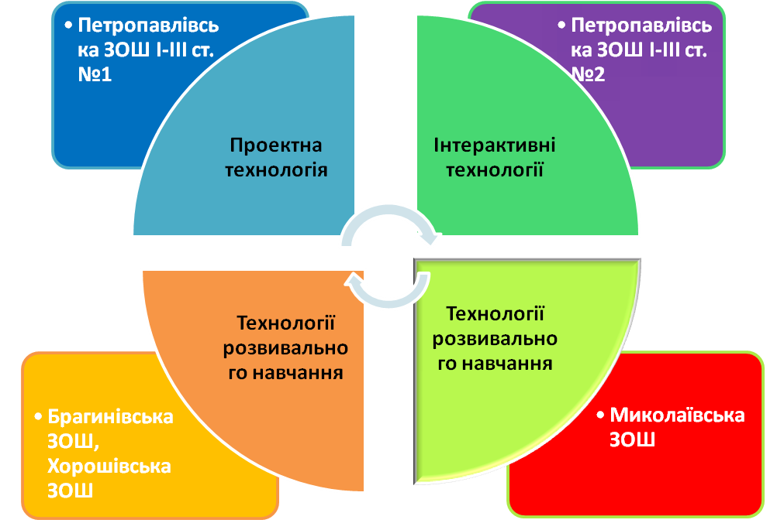
Інноваційний процес шкільної освіти

Slide 34
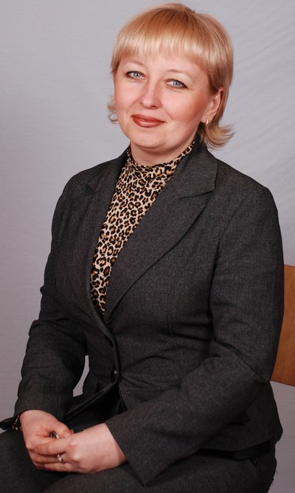
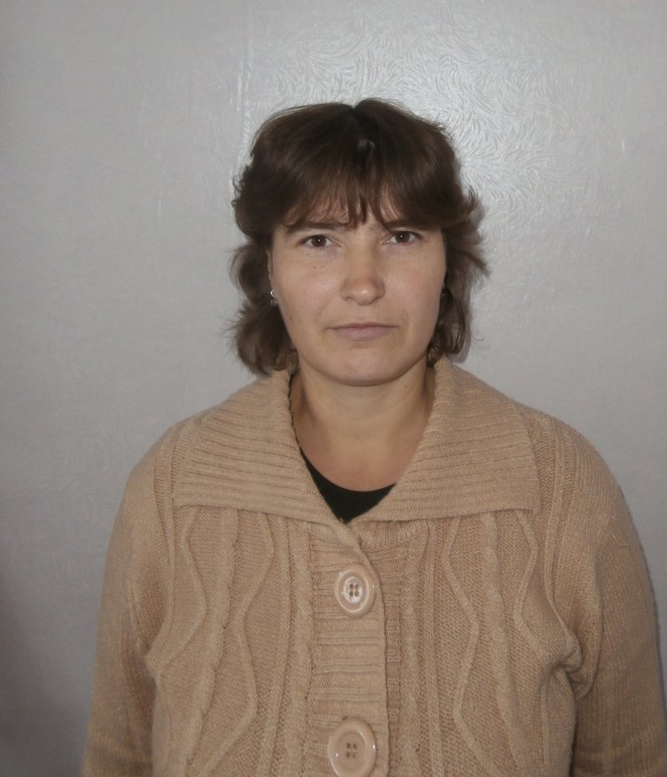
Учитель року
Джежела Наталя Степанівна
вчитель ОТМ
Троїцького НВК І-ІІІ ступенів
Плюта-Корнілова Наталя Вікторівна
Вчитель хімії Петропавлівської ЗОШ І-ІІІ ст. №1

Slide 35
Досвід шкіл

Slide 36
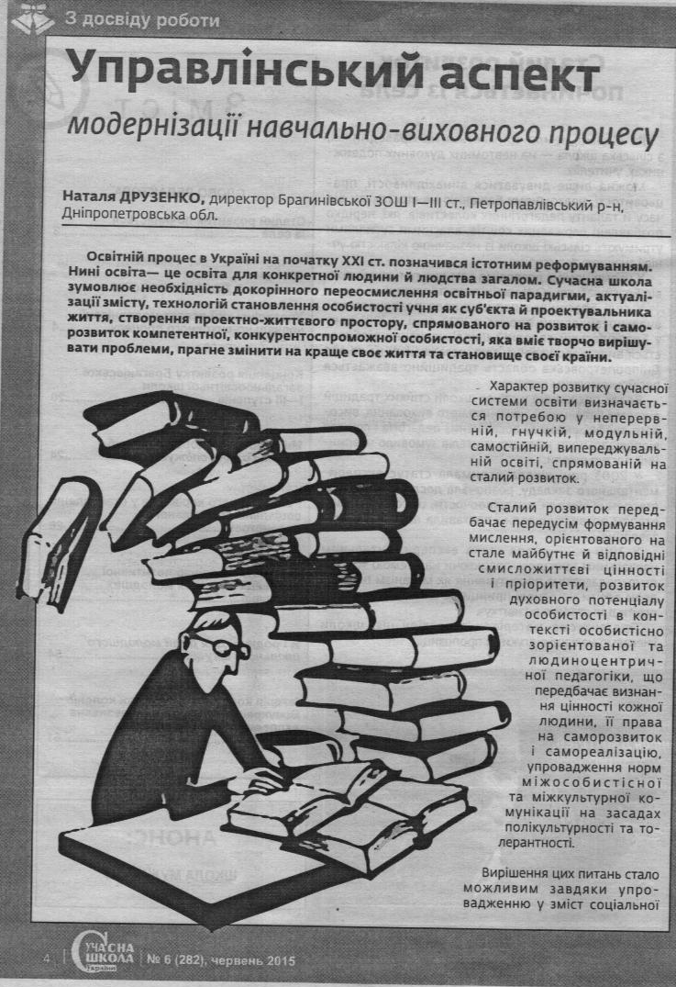
Сучасна школа України

Slide 37
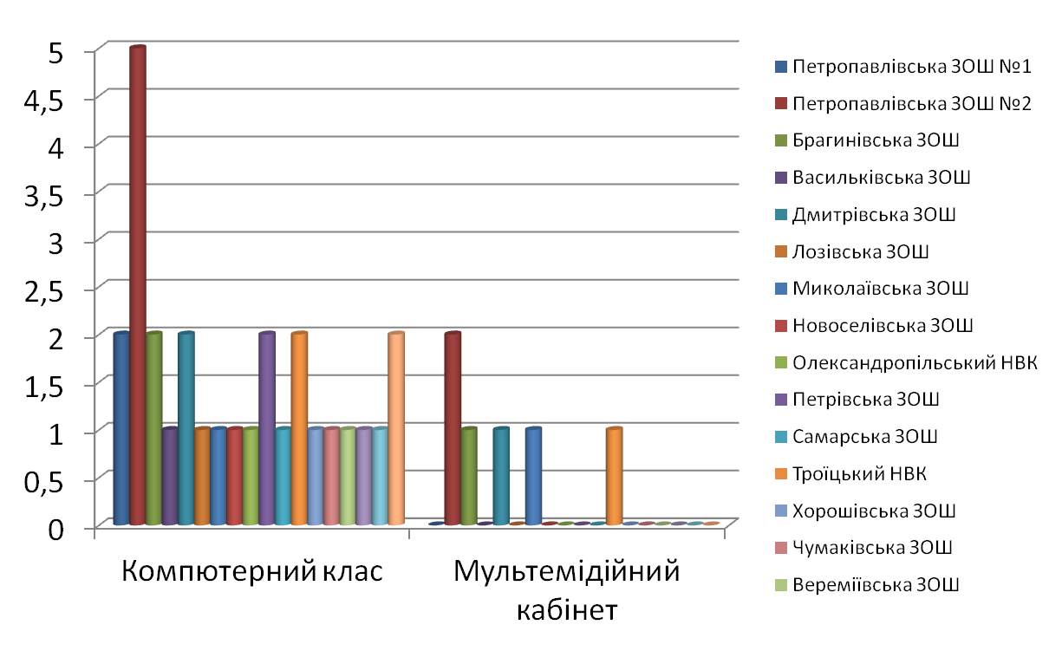
Комп'ютерний клас

Slide 38
Інформатизація освіти

Slide 39
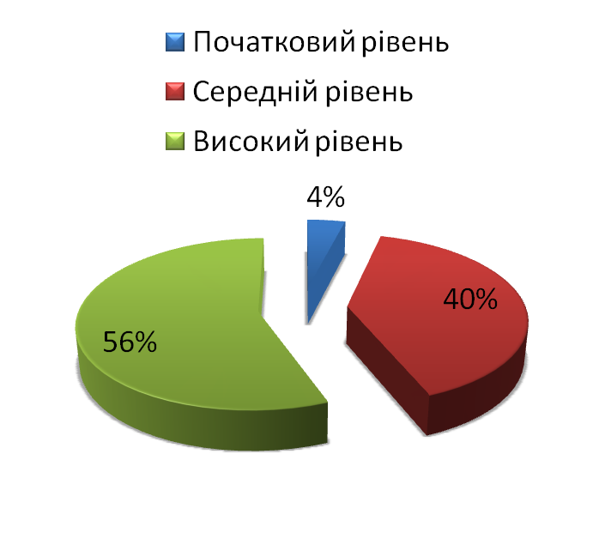
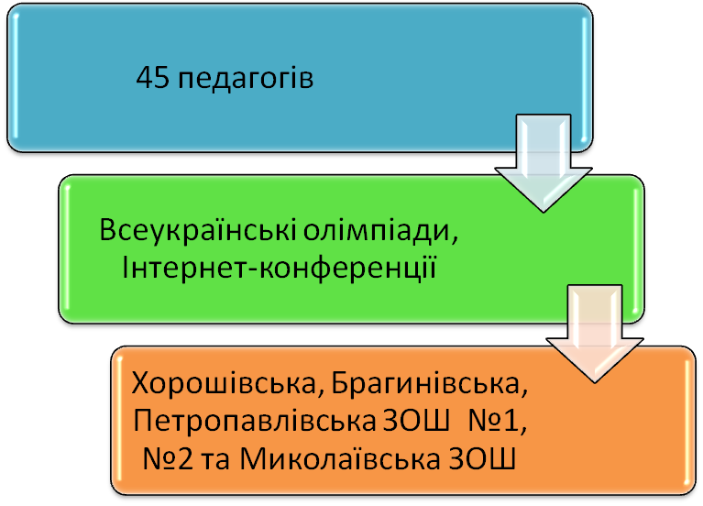
Володіння ІКТ

Slide 40
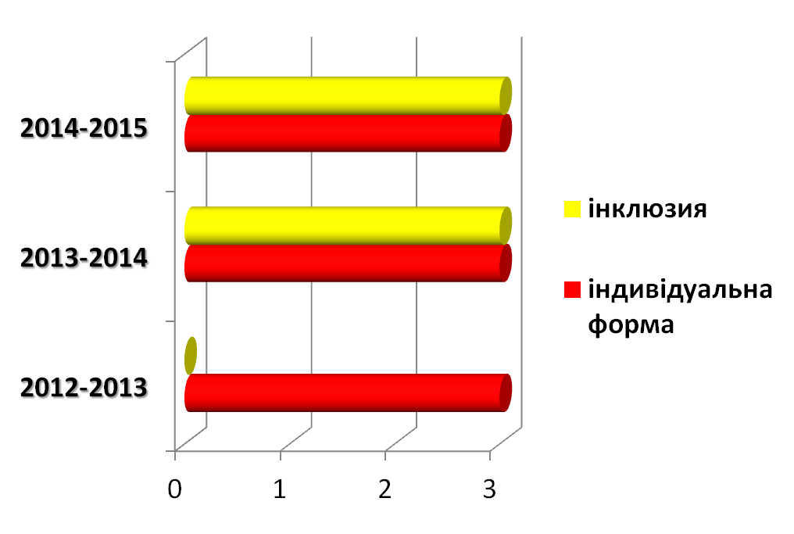
Профільне навчання

Slide 41
Проблеми

Slide 42
Завдання на 2015-2016 н.р

Slide 43
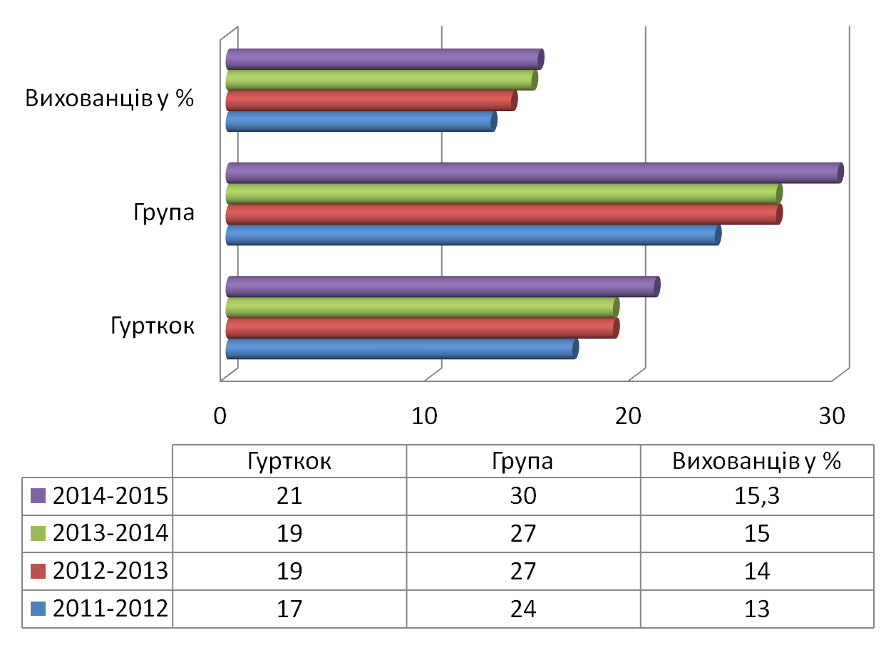
Позашкільне навчання

Slide 44
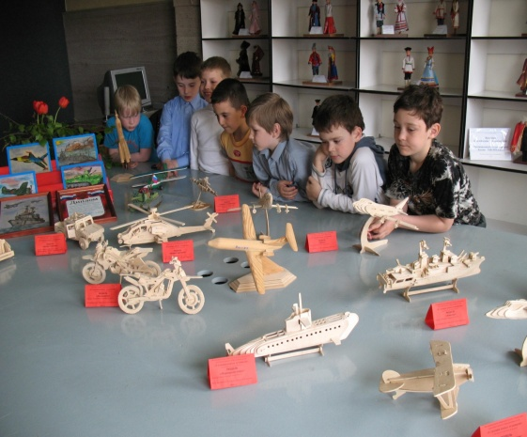
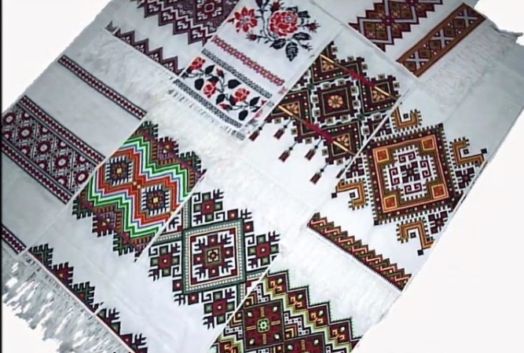
Результативність позашкільної освіти
Золоті пальчики
Початкове технічне моделювання
Бісерне рукоділля
Юні краєзнавці
Народна вишивка

Slide 45
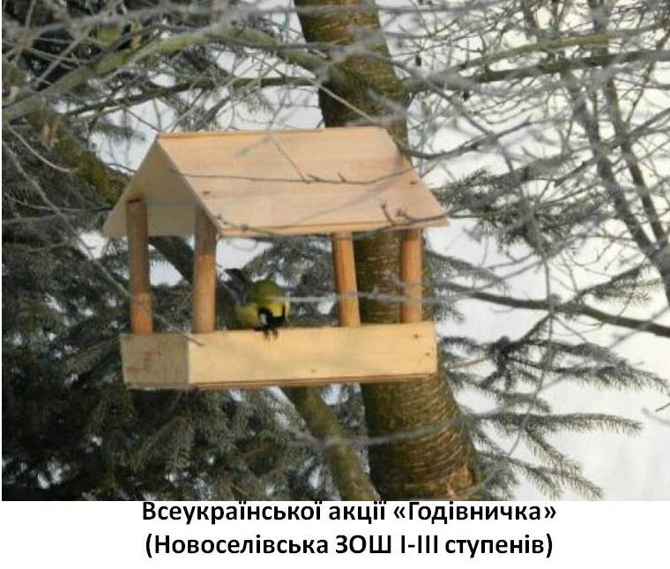
Переможці всеукраїнського етапу

Slide 46
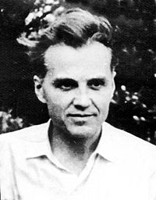
Національна стратегія розвитку освіти
Сухомлинський
Василь Олександрович
патріотичне виховання - це сфера духовного життя, яка проникає в усе, що пізнає, робить, до чого прагне, що любить і ненавидить людина, яка формується.

Slide 48
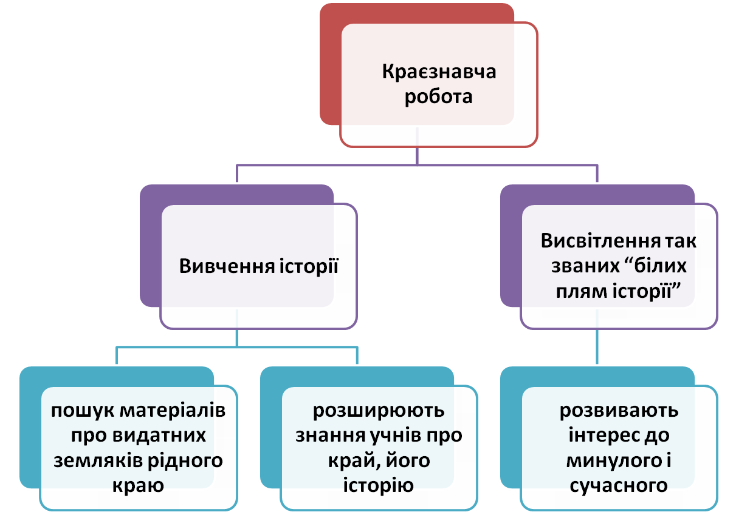
Патріотичне виховання

Slide 49
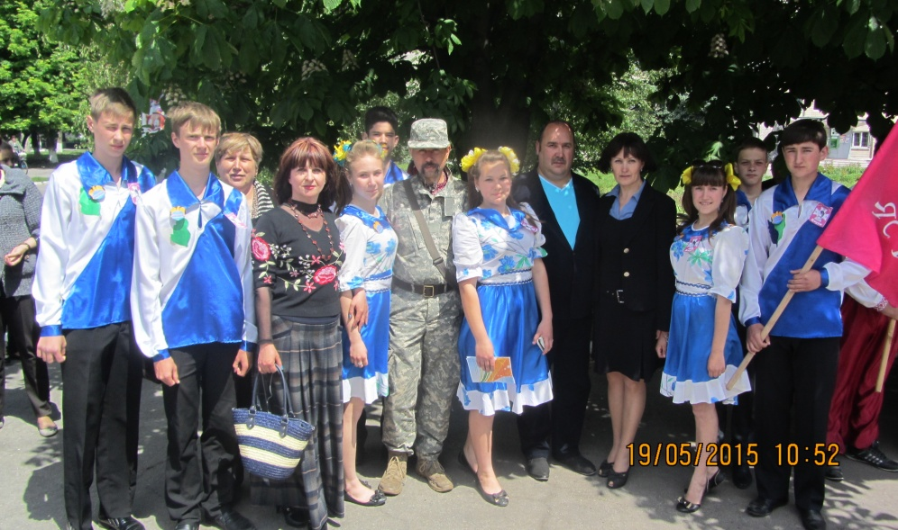
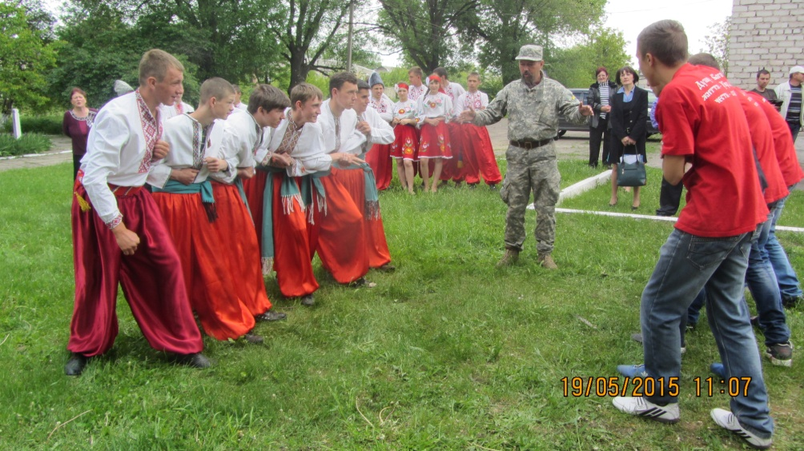
Військово-патріотичне виховання
Військово-спортивна гра «Сокіл» («Джура»)
команди
Миколаївської
Самарської ,
Хорошівської ,
Петрівської , Петропавлівської №2 . Брагинівської , Новоселівської загальноосвітнії навчальних закладів, Троїцького та Олександропільського НВК.

Slide 50
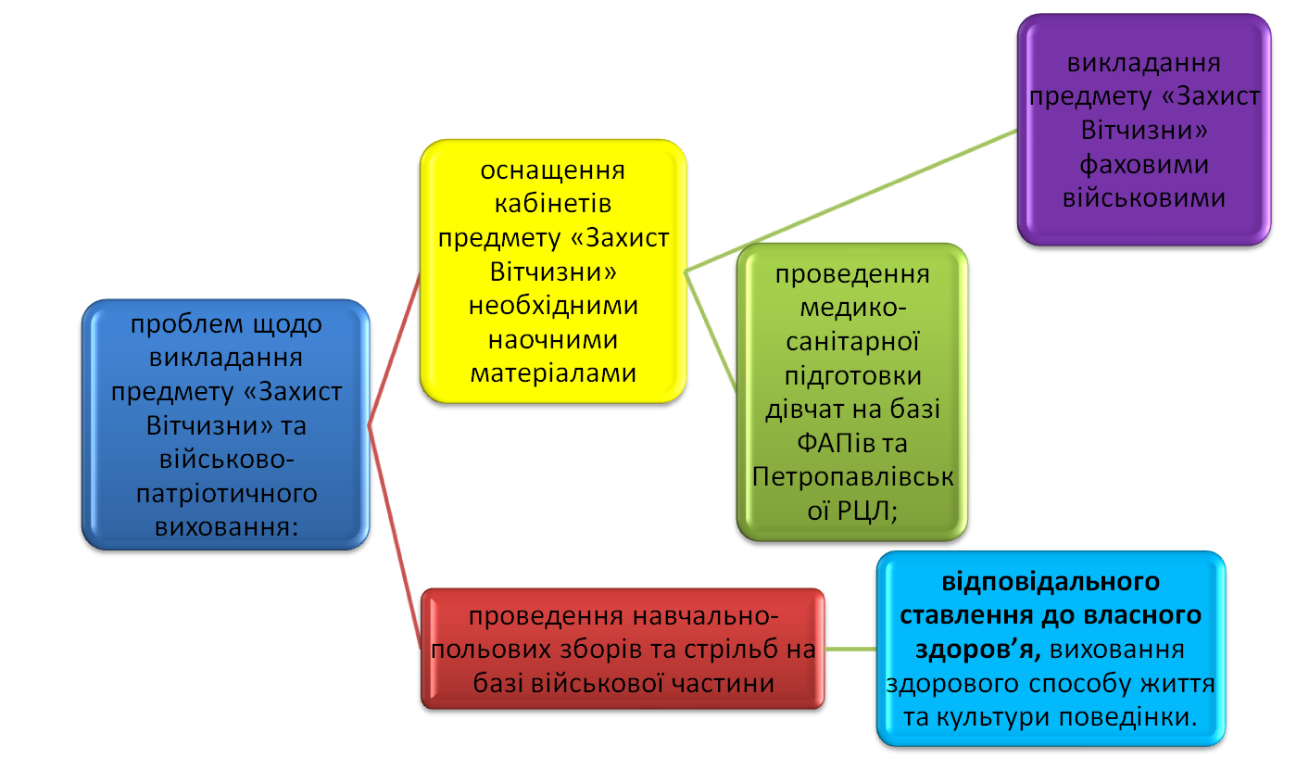
Захист вітчизни

Slide 51
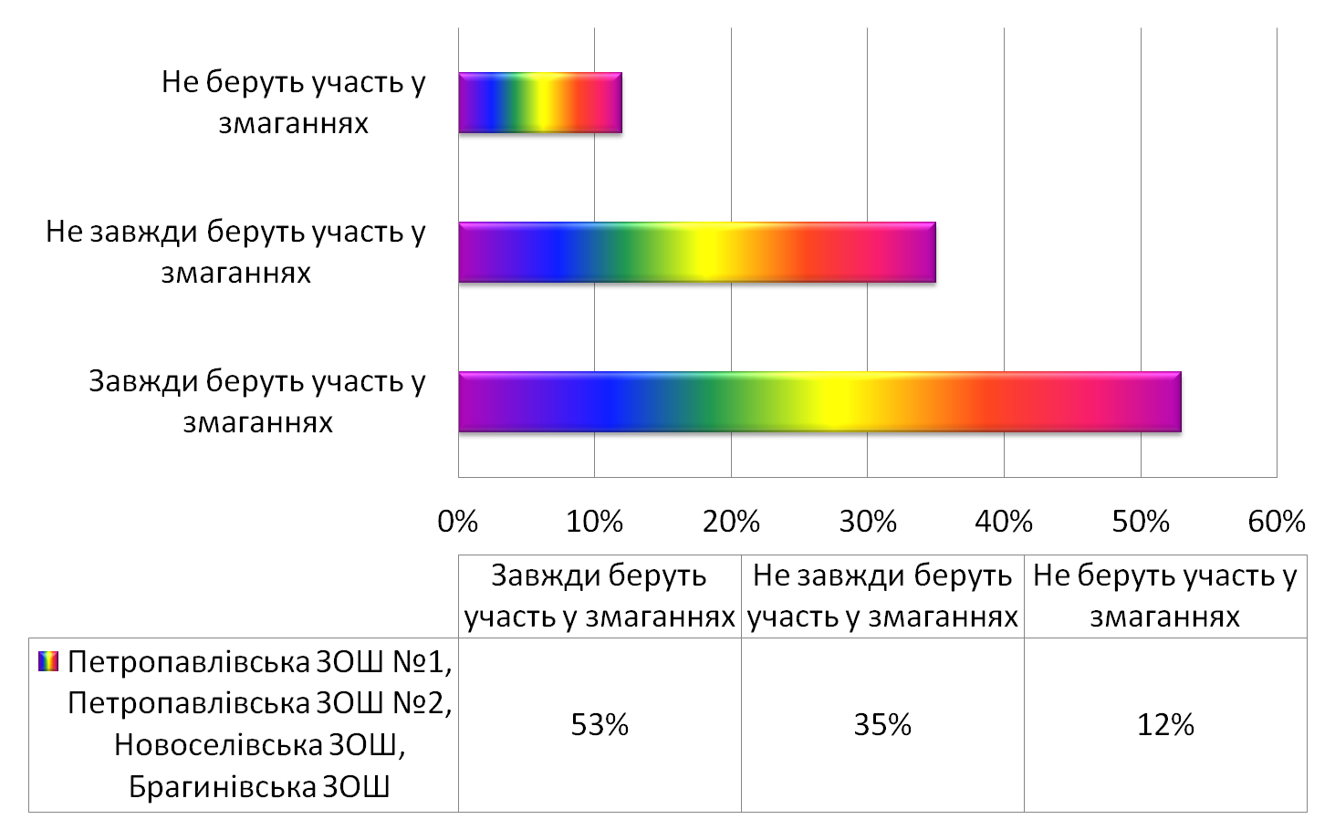
Спортивно-масові заходи

Slide 52
Медичний огляд

Slide 53
Пріоритети
фізкультурно-спортивного напрямку

Slide 54
Безкоштовне харчування

Slide 55
Норми харчування

Slide 56
Норми харчування 1-4 класів

Slide 57
Проблеми харчування

Slide 58
Кадрове забезпечення
Костянтин
Ушинський
зовнішньо скромна
праця учителя є однією
з найважливіших справ.

Slide 59
Кадрове забезпечення

Slide 60
Моніторинг виконання
плану курсової перепідготовки педпрацівниками району
98%
97,2%
96%

Slide 61
Працевлаштування

Slide 62
Фінансування

Slide 63
Ліміти

Slide 64
Середня вартість на 1 учня

Slide 65
Якісний досвід
Стаж
Підвищення ставок

Slide 66
‹#›

Slide 67
Щасливого і мирного
2015/2016 навчального року !!!!

